Slide 1

ГБПОУ «Пермский техникум промышленных и информационных технологий им. Б.Г. Изгагина»
Устройство и функционирование информационной системы
для спортивного магазина
Выполнил студент группы 21ИСС1:
Демкин Артем Сергеевич
Преподаватель: Аликин Андрей Михайлович

Slide 2
Актуальность
Актуальность темы, как создание информационной системы: спортивный магазин инвентаря и кроссовок всегда будет актуальным, так как спорт является популярным и востребованным видом деятельности. Люди постоянно занимаются спортом, участвуют в соревнованиях и просто активно проводят время. Поэтому спортивный магазин, предлагающий широкий ассортимент спортивного инвентаря и качественной обуви для знаний спортом, всегда будет иметь постоянных покупателей.
2

Slide 3
Цель и задачи
Цель курсовой работы – разработка проекта информационной системы для спортивного магазина.
Задачи курсовой работы:
Изучить тему и их специфики;
Начертить диаграмму IDEF 3, IDEF 0 и DFD.
Автоматизировать процессы работы.
Созданий прототипа информационной системы.
3

Slide 4
Объект и предмет исследования
Объектом исследования курсовой работы является магазин спортивных товаров с целью оптимизации его работы и повышения эффективности, а также подбирать инвентарь.
Предмет исследования курсовой работы на изучение особенностей функционирования информационной системы, ее структуры, возможностей и преимуществ для управления спортивным магазином.
4

Slide 5
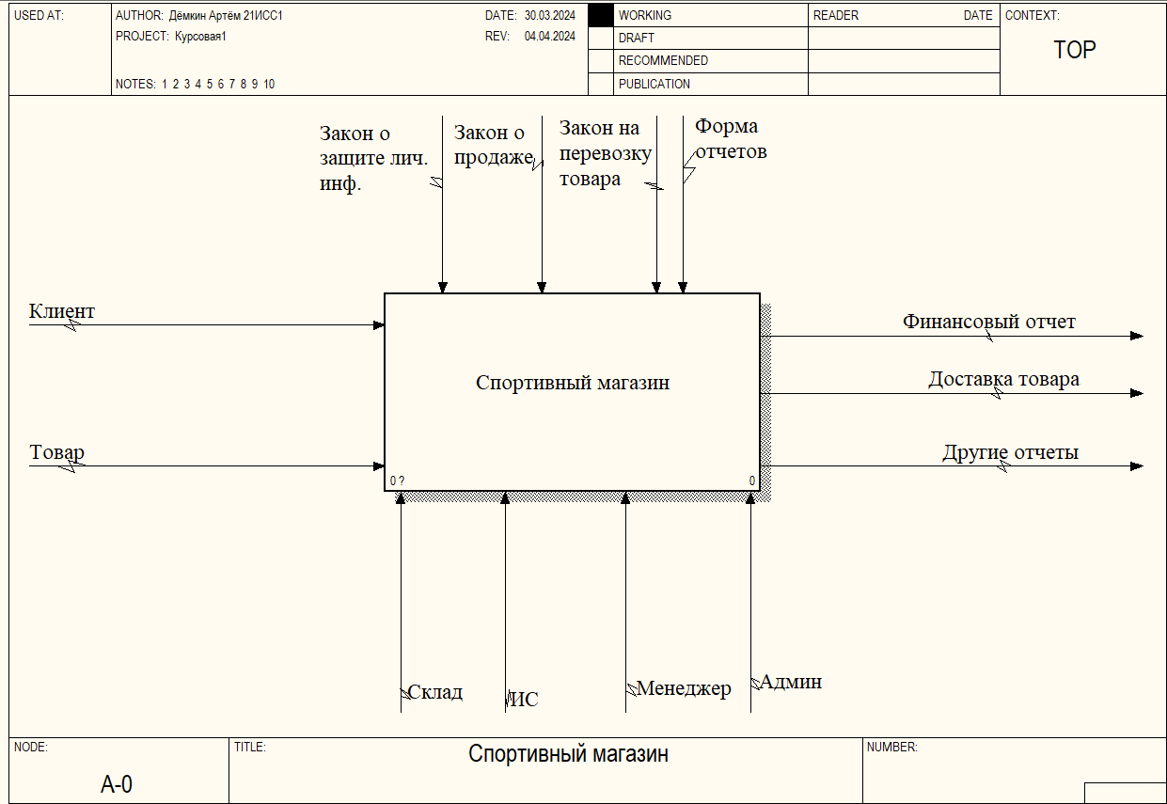
Контекстная диаграмма IDEF0
5

Slide 6
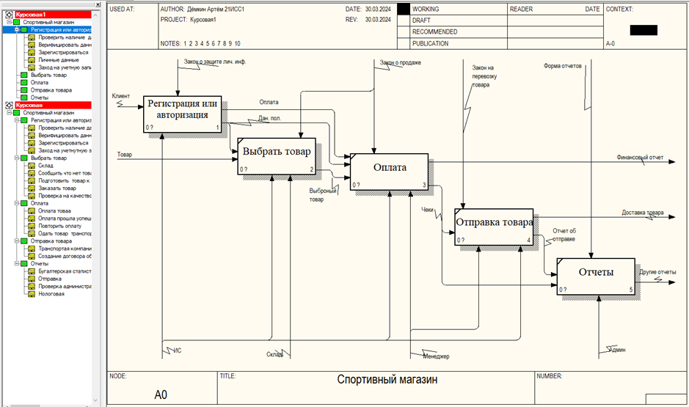
Декомпозиция IDEF0
6

Slide 7
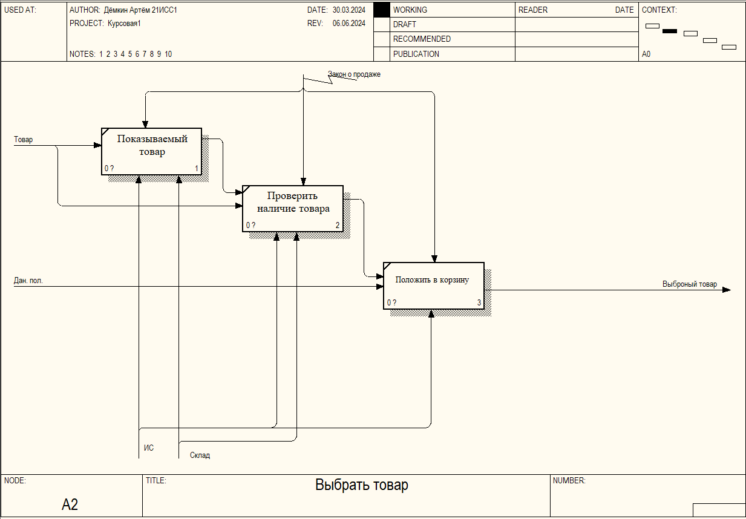
Декомпозиция IDEF0
6

Slide 8
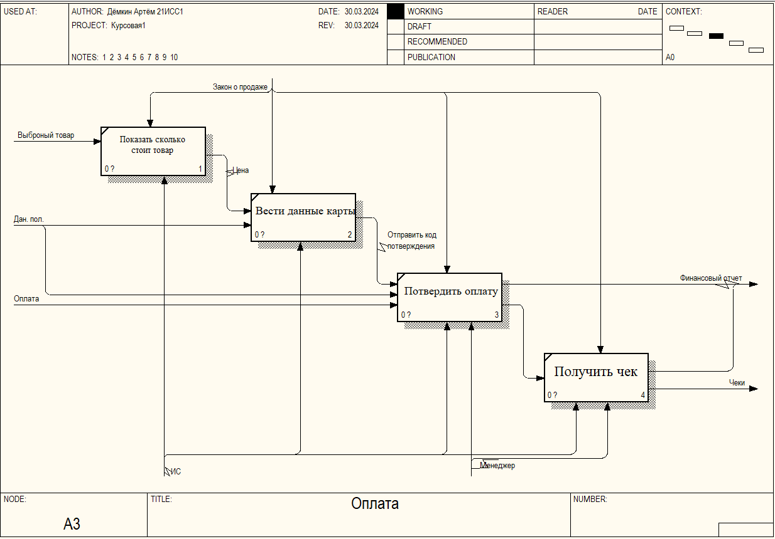
Декомпозиция IDEF0
7

Slide 9
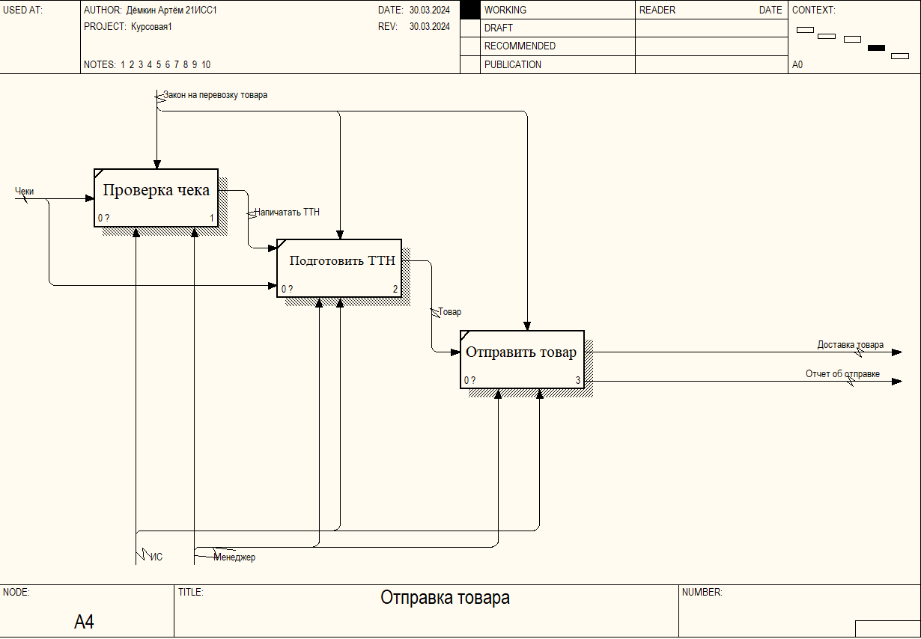
Декомпозиция IDEF0
8

Slide 10
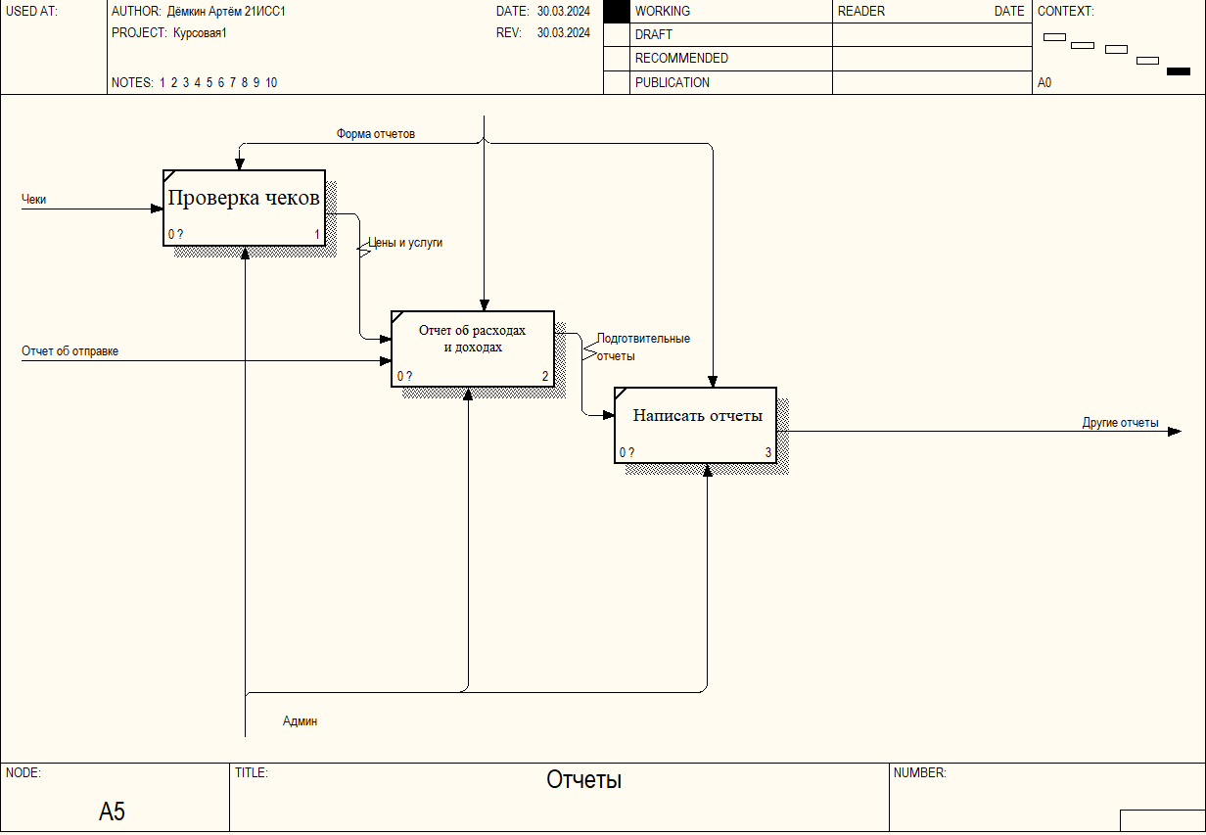
Декомпозиция IDEF0
8

Slide 11
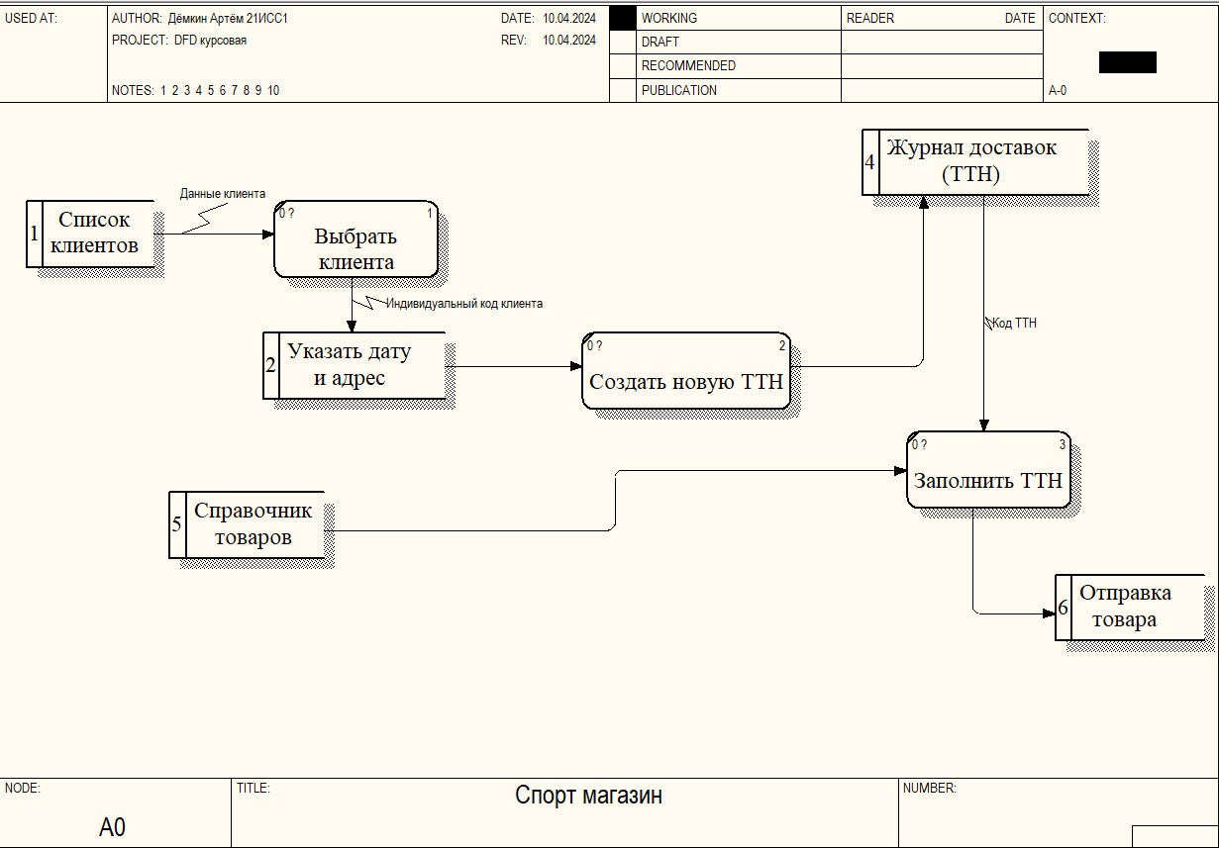
Декомпозиция в DFD
10

Slide 12
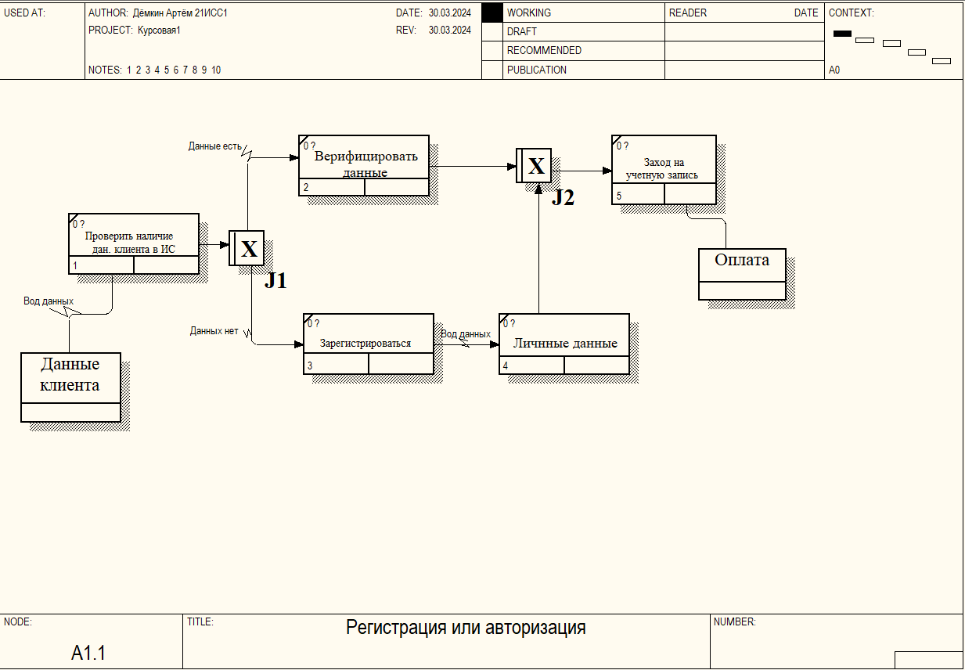
Декомпозиция в IDEF3
11

Slide 13
Заключение
Система предоставляет возможность клиенту упростить выборку товара и его покупку. За счет огромного ассортимента и хорошего отдела работы с клиентами, которые включают в себя качественные товара и их проверку. Благодаря этой информационной системе можно следить за наличием новых и уже имеющих товар в магазине, а также эксклюзивных вещей.
12

